Slide 1
Vue d’ensemble des Recommandations L.1300 de l’UIT-T (Bonnes pratiques pour les data centres écologiques) et L.1310 (indicateurs et mesures d'efficacité énergétique pour les équipements TLC)
Atelier de l’UIT sur la «Construction d’un avenir durable à travers des Normes écologiques en matière de TIC »
Burkina Faso, 15-16 juillet 2013
Gianluca Griffa, Rapporteur Q17/5
gianluca.griffa@telecomitalia.it

Slide 2
Programme
Introduction
L.1300 de l’UIT-T « Bonnes pratiques pour les data centres écologiques »
L.1310 de UIT-T « Indicateurs et mesures d'efficacité énergétique pour les équipements TLC »
Activités futures de l’ UIT-T SG5 Q17

Slide 3
Groupe de travail (WP) 3/5
« TIC et les changements climatiques »
WP 3/5 est responsable des études relatives aux TIC, à l'environnement et aux changements climatiques, de la mise au point de méthodologies pour évaluer les effets des TIC sur les changements climatiques, et de la publication de directives pour l'utilisation des TIC d'une manière respectueuse de l'environnement.
Domaines de travail:
Q13/5 - Réduction de l'impact environnemental, y compris les déchets électroniques
Q14/5 - Mise en place d'une infrastructure de télécommunications durables à faible coût pour les communications rurales dans les pays en développement
Q15/5 – Les TIC et l'adaptation aux effets des changements climatiques
Q16/5 - Optimiser et améliorer la durabilité de l'environnement des TIC
Q17/5 - L'efficacité énergétique dans le secteur des TIC et de l'harmonisation des normes environnementales
Q18/5 - Méthodologies pour l'évaluation de l'impact environnemental des TIC
Q19/5 - Systèmes d'alimentation électrique
3
Notes:
3

Slide 4
Question 17/5
Efficacité énergétique pour le secteur des TIC et harmonisation des normes environnementales
Brève description
Principales tâches
Définition des méthodes de mesure, des indicateurs / indicateurs clés de performance KPI et les valeurs de référence pour les différentes technologies
Partage des bonnes pratiques pour l’amélioration de l'efficacité énergétique des TIC
Analyse des architectures et solutions les plus économes en énergie à l'appui des réseaux intelligents
Compléter et harmoniser les normes environnementales et TIC développées par d'autres commissions d'études et organismes chargés de l’élaboration de normes
programme de travail.
Formuler des recommandations dans le domaine de l'efficacité énergétique (voir diapositive suivante)
Développer des cas de bonnes pratiques et meilleures références
Fournir et maintenir un aperçu des principales technologies d'atténuation
Etablir une coordination régulière avec d'autres commissions d'études et d'autres organismes pour assurer un alignement plus proche.
4

Slide 5
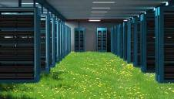
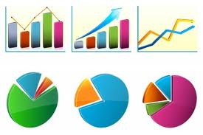
L.1300 et L.1310 de l’UIT-T
L.1300 de l’UIT-T « Bonnes pratiques pour les data centres écologiques »
  Définition des bonnes pratiques pour: l’utilisation, la gestion et la planification des data centres; les équipements et services des TIC; les équipements d’alimentation et de refroidissement
  Etudes de cas réels détaillés présentés dans un supplément spécifique.
L.1310 de l’UIT-T « indicateurs et mesures d'efficacité énergétique pour les équipements TLC »
  Les indicateurs et méthodes de mesure définies pour les équipements haut débit par fil et sans fil et les petits périphériques de réseaux
  Ces indicateurs permettent de comparer des équipements au sein de la même classe (par exemple, les équipements utilisant les mêmes technologies)
5

Slide 6
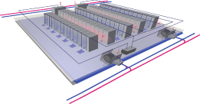
data centres écologiques
Un data centre est un référentiel/entrepôt pour le stockage, la gestion et la dissémination de données
Un data centre écologique a des systèmes mécaniques, d’éclairage, électriques et informatiques conçus pour une efficacité énergétique maximale et un impact environnemental minimal
Recherche des avantages dans:
Diminution d’électricité et de refroidissement
Augmente l'utilisation des serveurs / stockage
Amélioration de l’espace du data centre
«Les data centres prévoient de dépasser les compagnies aériennes en termes d'émissions de CO2 d'ici 2020 en raison de l'énergie consommée ».
McKinsey & Co. 2008

Slide 7
Principaux enjeux auxquels font face les gestionnaires de data centres
Un data centre efficient: Améliorer l'économie et la disponibilité opérationnelle
Conférence de 2007 du Groupe d’Utilisateurs de data centres
Notes:
http://www.google.ch/url?sa=t&rct=j&q=%22data%20center%20users%20group%20conference%22%20the%20efficient%20data%20center&source=web&cd=34&ved=0CDUQFjADOB4&url=http%3A%2F%2Fwww.itu.int%2Fdms_pub%2Fitu-t%2Foth%2F06%2F0F%2FT060F0060100008PPTE.ppt&ei=9DlPT6jcK8nPhAej3NjWCw&usg=AFQjCNGvDDLSszAIuXNEnElAZtMR5dk8aQ&cad=rja

Slide 8
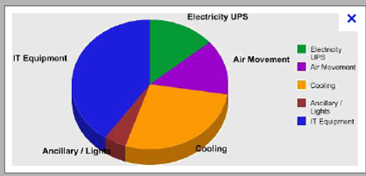
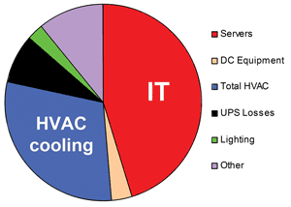
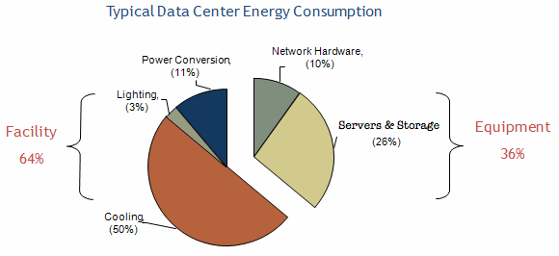
Répartition de la consommation des data centres
Source: recherche Google sur la «répartition de la consommation des data centres »
8
Notes:
http://www.google.ch/url?sa=t&rct=j&q=%22data%20center%20users%20group%20conference%22%20the%20efficient%20data%20center&source=web&cd=34&ved=0CDUQFjADOB4&url=http%3A%2F%2Fwww.itu.int%2Fdms_pub%2Fitu-t%2Foth%2F06%2F0F%2FT060F0060100008PPTE.ppt&ei=9DlPT6jcK8nPhAej3NjWCw&usg=AFQjCNGvDDLSszAIuXNEnElAZtMR5dk8aQ&cad=rja
8

Slide 9
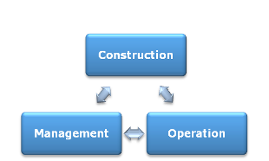
L.1300
La Recommandation L.1300 de l’UIT-T décrit les bonnes pratiques visant à réduire l'impact négatif des data centres sur le climat.
L'application des meilleures pratiques définies dans le présent document peut aider les propriétaires et les gestionnaires à construire les futurs data centres, ou à améliorer ceux qui existent déjà, pour fonctionner d'une manière respectueuse de l'environnement.
Les bonnes pratiques sont organisées en 8 éléments fournissant les outils pour des économies opérationnelles et la croissance des entreprises:

Slide 10

1. Utilisation, gestion et planification des data centres
Il est important de développer une stratégie globale et une approche de gestion pour le data centre afin de favoriser l'efficacité économique et les avantages environnementaux.
Groupes organisationnels et politiques générales
Faire participer les groupes organisationnels: création de l'approbation du Conseil, des représentants de différents départements. Par exemple les installations de logiciel, de TIC, de refroidissement et d’alimentation et autres.
Veiller à ce que le matériel existant ait une utilisation optimale avant de faire tout nouvel investissement :
Niveau de résilience et approvisionnement:
Conception de l'efficacité énergétique:
  Assurer les besoins de l'entreprise et la reprise après un sinistre (BC / DR) conformément à l'architecture
  Eviter les pertes inutiles fixes et la fourniture d’une capacité d’alimentation électrique et refroidissement excessive
  Maximiser l'efficacité de la conception architecturale en utilisant une charge électrique variable pour les TIC.

Slide 11




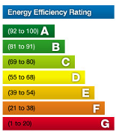

2. Services et équipements des TIC 1/2
  Bonnes pratiques
Sélection de nouveaux équipements de TIC et de télécommunications:
- processus d'appel d'offres tenant compte: de la performance énergétique, de l'humidité et de la température
- Mesure de la performance de l'efficacité énergétique (éco-évaluation, niveau de service, ENERGY STAR)
- Température et humidité maximale soutenue
- Respect de la réglementation écologique (REACH et WEEE)
- Matériel de reporting de température et d’énergie (IPMI, DCMI et SMASH)
- Choix de l'équipement approprié pour le data centre: densité de puissance et la direction du flux d'air
Résultats
Réduire l’alimentation électrique et de refroidissement de l'équipement TIC
Maximiser l'efficacité dans la réfrigération et le refroidissement par air
Réduire l'utilisation de matières dangereuses
Utilisation adéquate et le contrôle du réseau électrique

Slide 12


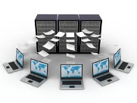
2. Services et équipements des TIC 2/2
  Meilleures pratiques
Déploiement de nouveaux services TIC
- Virtualisation et consolidation de serveurs
- Sélectionner / développer des logiciels efficaces
- Réduire les équipement d’appoint chaud/froid
Gestion des équipements et services TIC existants
- Auditer les équipements et les services physiques existants (envisager les pratiques ITIL CMDB & SC)
- Démanteler les services à faible valeur et inutilisés
- Les systèmes de gestion pour contrôler l'énergie: charge de travail des TIC
Gestion des données
- Définir des politiques de stockage efficace de l'information
- Sélectionner des périphériques de stockage à faible puissance
- Utiliser des technologies telles que la déduplication, la compression, les instantanés et l'allocation dynamique
Résultats
Réduire l'infrastructure physique
Informations précises sur les actifs liés aux TIC
Améliorer l'efficacité de stockage
Réduire le grand volume de données qui ne sont pas nécessaires
Répondre à l'exigence de niveau de service de l'entreprise défini dans les politiques de gestion des données

Slide 13


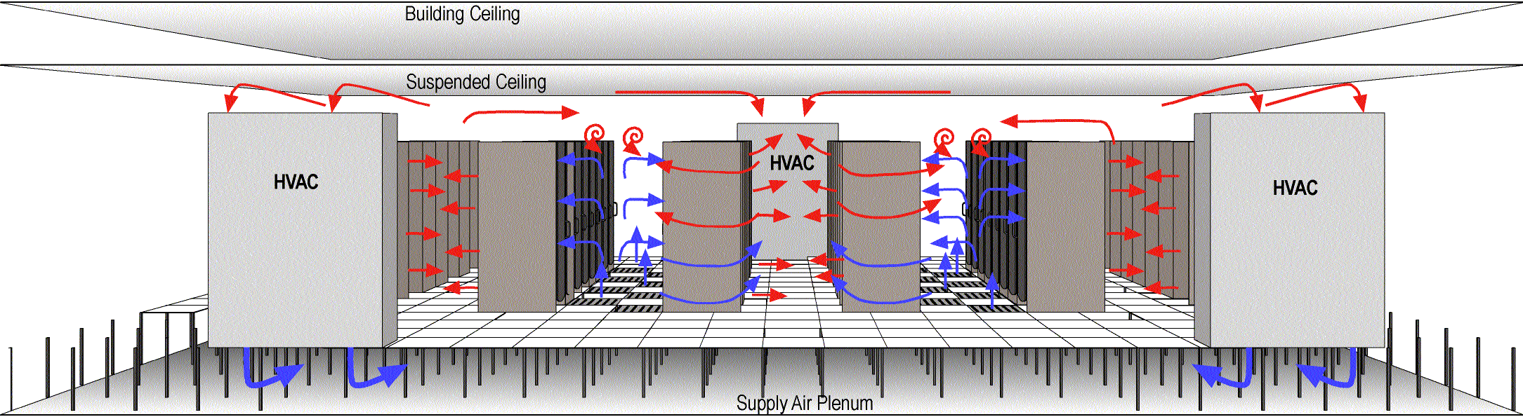
3. Refroidissement 1/2
Meilleures pratiques
Conception et gestion du débit d'air
• L'équipement doit partager le même sens de débit d’air
• Conception de plancher surélevé ou hauteur de plafond suspendu
• Séparer de l'environnement externe
Gestion du refroidissement
• Paramètres CRAC avec une température appropriée et une humidité relative
• Entretien régulier de l'installation de refroidissement
Résultats
• Protection du débit d’air des équipements
• Températures d'entrée de l'équipement uniformes
• Permettre aux niveaux établis d'être augmentés
• Contrôle des CRAC

Slide 14

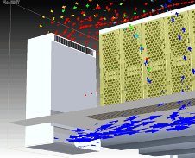

3. Système de refroidissement 2/2
Bonnes pratiques
• Paramètres de température et d’humidité: les conditions environnementales des TIC étendues
• Refroidissement gratuit et économique: refroidissement gratuit direct / indirect par l'air et l'eau
• Installation de refroidissement à grande efficacité: Sélectionnez les unités CRAC adéquates, tours de refroidissement, fluides frigorigènes, compresseur, ..
• CRAC (climatiseurs des salles d’ordinateurs): Calculer la capacité de refroidissement suffisante, la disposition et la quantité des unités CRAC
• Réutilisation de la chaleur résiduelle du data centre: Recyclage de la chaleur rejetée par le data centre (des pompes à chaleur peuvent être utilisées pour augmenter la température)
Résultats
• Optimise les opérations efficaces des installations de refroidissement, sans compromettre la fiabilité
• Amélioration du système CRAC: réduit le refroidissement excessif, diminue la température du serveur
• Augmente la fiabilité et la densité du serveur
• Réutilisation de l’énergie dans l'environnement (air, la chaleur résiduelle, eau,...)

Slide 15



4. Equipement électrique des data centres
L’ équipement électrique comprend normalement l’alimentation électrique sans interruption, des unités de distribution d'énergie, et le câblage, mais peut aussi inclure des générateurs de secours et d’autres équipements.
  Meilleures pratiques
Sélection et déploiement de l'équipement électrique
• Les réseaux électriques, onduleurs et panneaux d'armoires
• Batteries énergétiquement efficientes
• Technologie d'alimentation DC par courant continu.
• Utilisation des énergies nouvelles et renouvelables: solaire, éolienne, hydraulique et géothermique
Gestion des équipements d’alimentation électrique
• Densité de puissance optimale
• Câbles d'alimentation avec fil sous le plancher
• Gestion de l’équilibrage des charges
Résultats
• Réduction du coût en capital et des pertes générales fixes
• Réduction de la quantité d'émissions de carbone
• Distribution d’énergie de puissance égale à l'équipement
• Prévient les dommages et les dysfonctionnements dans les équipements du data centre

Slide 16
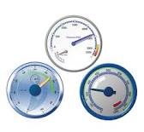




7. Surveillance
L'élaboration et la mise en œuvre d'une stratégie de gestion de contrôle et de reporting de l'énergie est au cœur de l’exploitation efficace d'un data centre
  Meilleures pratiques
Consommation d'énergie et mesure environnementale
• Les compteurs de mesure: l'énergie entrante, matériel informatique, la température et de l'humidité
La consommation d'énergie et la collecte de l'environnement et l'exploitation forestière
• Lecture manuelle périodique
• Lecture quotidienne et chaque heure automatiquement
La consommation d'énergie et le reporting environnemental
• Les rapports périodiques écrits sur la consommation d'énergie
• Console de reporting environnemental et d'énergie pour surveiller l'énergie
Rapports des TIC
• Utilisation de serveur, réseau et stockage
Résultats
• Améliorer la visibilité de l'infrastructure des data centres
• Gestion de l'efficacité énergétique
• Bonne utilisation des équipements et du réseau TIC

Slide 17



8. Conception du réseau
Ce chapitre contient des exigences relatives à la conception du réseau pour connecter les équipements présents dans le data centre à d'autres data centres.
Bonnes pratiques
• Choix de l'équipement réseau (commutateurs, routeurs, etc.) avec la meilleure performance EE
• Conception du réseau: réduire le nombre d'éléments de réseaux internes « ports gris"
• Plan du profilage de la consommation d'énergie du réseau
• Établir des politiques d'économie d'énergie étendues pour les périphériques réseau
• Utiliser le réseau comme moyen de propager des politiques de conservation de l'énergie à travers DC (courant continu).
Résultats
• Maximiser la bande passante de sortie
• Réduire la complexité de la gestion de réseau

Slide 18
Annexes
1 - Méthodologie possible pour le refroidissement des data centres en utilisant des énergies renouvelables dans les régions froides
• Les data centres dans les régions froides
• Questions d'ordre général liées au refroidissement des data centres
• Refroidissement avec l'air extérieur
• Refroidissement avec la neige et la glace
2 - Méthodologie possible pour le refroidissement des data centres avec des dispositifs de TIC à Haute densité
• Présentation des méthodes de conditionnement d'air
• Sélection des systèmes de refroidissement adaptés aux spécifications des data centres
3 - Solutions concrètes pour corriger la direction du flux d'air pour les équipements
4 - Ensemble de données minimales pour contrôler l'équipement des data centres pour la gestion de l’économie énergétique dans les data centres

Slide 19
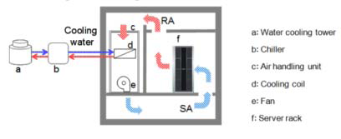
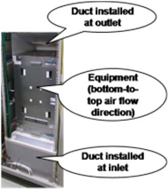
Supplement L.1300rev
La Recommandation L.1300rev de l’UIT-T aura un supplément qui contient des études de cas des bonnes pratiques mises en œuvre par différentes entreprises
19

Slide 20

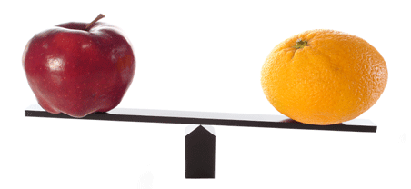
L.1310 de l’ UIT-T 1/2
• L.1310 de l’UIT-T «indicateurs et mesures d'efficacité énergétique pour les équipements TLC»
• Les méthodes d’indicateurs et de mesure définies pour les équipements filires / sans fil haut débit et les petits périphériques réseau
• Ces indicateurs permettent de comparer des équipements au sein de la même classe (par exemple les équipements utilisant les mêmes technologies)
20

Slide 21


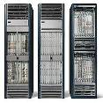

L.1310 de l’UIT-T 2/2
L'efficacité énergétique sera définie comme le rapport entre l'unité fonctionnelle particulière d’une pièce d'équipement et la consommation d'énergie de ce matériel. Par exemple, lorsque le temps de transmission et la bande de fréquence sont fixés, un système TLC qui peut transporter plus de données (en bits) avec moins d'énergie (en joules) est considéré comme étant plus économe en énergie.
DSLAM, MSAN,
GPON OLT
Equipement sans fil
Une référence directe à l'ETSI TS 102 706 V1.2.1 (2011), Méthode de mesure de génie de l'environnement (EE) pour l'efficacité énergétique des équipements de réseau d'accès sans fil.
Routeurs et commutateurs Ethernet
Petits dispositifs de réseautage
21

Slide 22
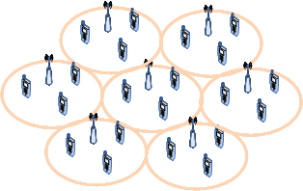
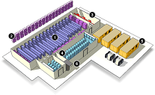


Activités futures
• Rec. UIT-T Réseau LM & M_
- L'objectif est de définir des indicateurs d'efficacité énergétique pour les réseaux fixes et sans fil BB
- L'activité est réalisée conjointement avec l'ETSI EE
• Rec. UIT-T Infra. LM & M
- L'objectif est de définir des indicateurs et des mesures pour
évaluer l'efficacité énergétique des équipements d'alimentation électrique et de refroidissement pour le TLC et les data centres
• Rec. L.Ref
- L'objectif est de définir des valeurs informatives relatives à l'efficacité énergétique pour différents types d'équipements de réseau TLC. Ces valeurs informatives devraient représenter un support valable dans le processus de choix des technologies plus économes en énergie pour la mise à niveau du réseau / déploiement, réduisant ainsi l'empreinte carbone du secteur des TIC
• Rec. UIT-T L.DC minimum
- L'objectif est de définir l'ensemble minimal de paramètres qui doivent être communiqués en fonction du système d'alimentation / de refroidissement et des équipements TIC à gérer dans des data centres et des centres TLC dans le plus grand respect de l’environnement

Slide 23
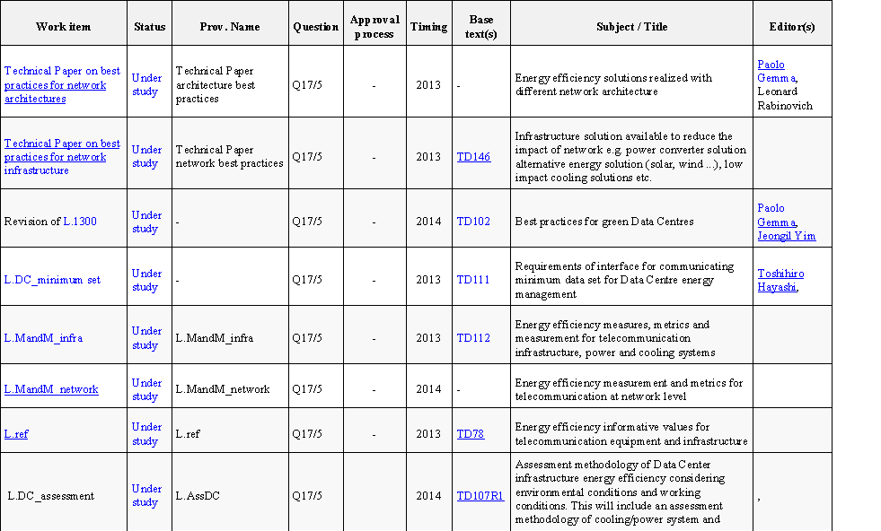
Plan de travail de la Question 17/5
23

Slide 24


www.itu.int/UIT-T/climatechange/
MERCI DE VOTRE ATTENTION
Notes:
Thank you.

